Slide 1
Project_Alveria
Vacation Game
By Hichan Shin (@AL-1S)
스토리, 세계관, 게임 진행 시나리오 등이 완성되었습니다.
시험기간동안 개발은 못했는데 쓸데없는 생각이 많아지면서 스토리를 완성했어요
로그라이크의 반복을 루프로 보고 이것과 관련된 스토리를 만들면 어떨까?

Slide 2
게임 기획 개요
장르 : 사이드 뷰 로그라이크, 감정 서사 기반 마법 전투 게임
스킬을 자유롭게 변경할 수 있고 지팡이를 수집하면서 다양한 일반 공격 가능
세계관, 스토리 요약
자신을 세계의 창조자라고 하는 존재가 만들어낸 시간력, 마력이 기반이 되는 세계에서
존재가 잊혀진 자신의 친구, 엘라리아의 희생과 루프를 통해 세계를 평범한 현실로 되돌리는 이야기
시간의 틈새에서 세계의 규칙을 정의하고 다른 세계에서 온 몬스터가 존재하는 심연
세계의 창조자는 그곳에 접근하여 마법을 사용할 수 있는 세계를 만들었다.
하지만 시간에 간섭할 수 있게 되면서 세상은 불안정해졌다.
이것으로 많은 사람들이 희생되었고 그중에는 플레이어도 있었다.
그것을 막기 위해 엘라리아는 루프 마법을 발동하고 이 세상은 플레이어의 죽음을 끝으로 반복된다.
플레이어는 심연을 탐사하고 그 루프를 만든 엘라리아를 죽이면서 해방시킨다.
마지막으로 이 죽음을 되돌리기 위해 주인공은 자신을 희생하여 세상의 규칙을 재구성한다.

Slide 3
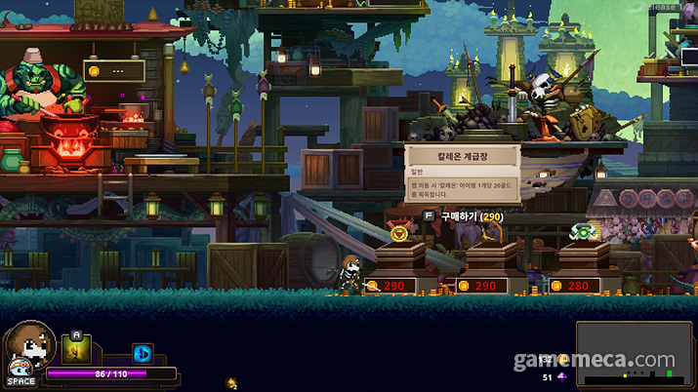
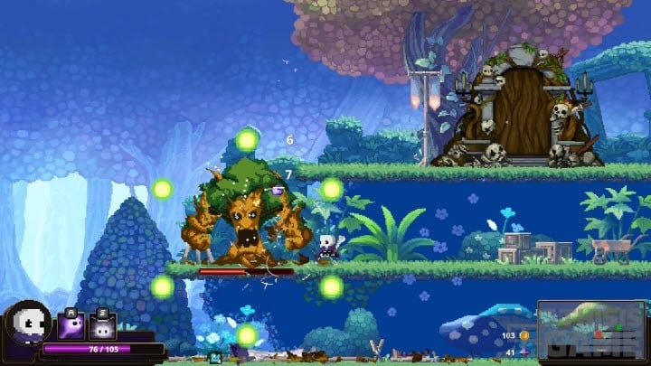
개발 계획
지팡이 획득, 도서관 등 탐험 요소(메트로배니아)
전투는 사이드 뷰 그대로, 마우스로 마법 조준 추가
일단 올해 안에 아트, 사운드 빼고 나머지 최대한 만들어보고
내년 한국콘텐츠진흥원 인디게임 개발 공모 한번 시도해보고 지원금 받으면 커미션으로 진행할 예정

Slide 4
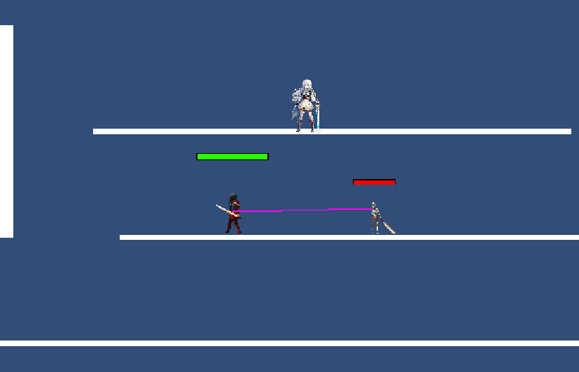
진행 상황
전투와 성장의 메인이 되는 스탯 시스템, 이벤트 시스템 구현 완료
마우스를 이용한 조준 보조 시스템 구현 완료
스토리, 세계관, 게임 진행 시나리오 구상 완료
지금까지 만들던 유니티 built in에서 빛 표현이 불가능하여
Unity6 urp 프로젝트로 변경하는중

Slide 5
사람 구하는중
스토리 구상이 끝나서 개발자 1명 구하고 있어요
유니티 버전 컨트롤 무료로 쓰려면 3명까지 가능해서 1자리 남음
https://github.com/hichan0310/vacation_game
스탯, 이벤트 부분 코드 어느 정도 이해할 수 있으면 충분합니다
스토리 피드백도 좀 부탁드립니다
저 혼자 생각하고 혼자 좋아하고 있어서
다른 사람들의 평가가 필요합니다
Slack : project_alveria noah에도 스토리 올려놨어요

